Slide 1
Tento vzdělávací materiál vznikl v rámci projektu EU – peníze školám
Název projektu : Objevujeme svět kolem nás Reg. číslo projektu: CZ.1.07/1.4.00/21.2040

Slide 2
Italská opera

Slide 3
Itálie je rodnou zemí operního žánru.
Italům je vrozená zpěvnost , která provázela každodenní život všech skupin obyvatel.
Počátky opery ve Florencii koncem 16. století souvisí se snahou vzkřísit antickou tragédii – proto první díla jsou jakýmsi spojením antické tématiky s novým způsobem zpěvu (polyfonické vazby).

Slide 4
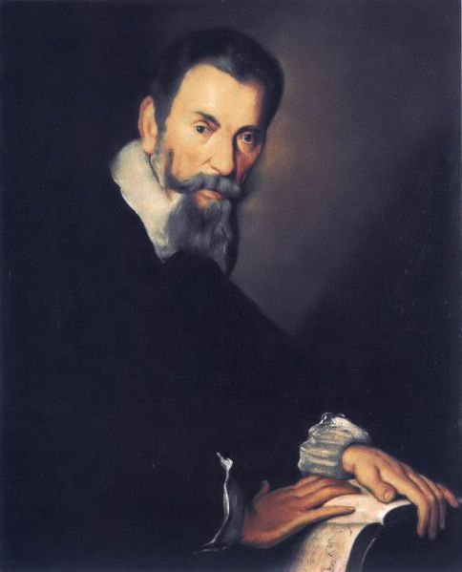
Hlavní mistr tohoto hudebního žánru
CLAUDIO MONTEVERDI (1567 – 1643)
položil základy opeře, která se brzy stala všeobecně oblíbenou.

Slide 5
Jeho nejznámější opera vznikla v roce 1607 a jmenuje se ORFEUS

Slide 6
První veřejné operní divadlo bylo otevřeno
v Benátkách v roce 1637.
Římská škola obohatila operu o ansámblové scény (zpívá několik sólistů společně),
Neapolská škola vnesla do oper taneční složku.
Kolem roku 1700 jsou operní divadla ve všech velkých městech Itálie.
Dokonalost italských zpěváků způsobila, že účinkují nejen v různých městech Itálie, často však jsou zváni i do zahraničí.

Slide 7
Patos (vzletný způsob projevu) operních děl se ale brzy divákům přejedl.
Proti němu vyvstal lehčí a zábavnější druh opery – OPERA BUFFA (komická opera).
V ní se uplatnil ryze lidový vliv a staletá tradice divadelní hry zvané
COMMEDIA DELL´ARTE

Slide 8
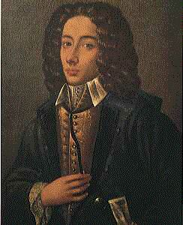
První komickou operu
LA SEVRA PADRONA -(„Služka paní “, 1733)
složil
GIOVANNI BATTISTA PERGOLESI
Asi nejoblíbenějším Pergolessiho dílem je však oratorium STABAT MATER

Slide 9
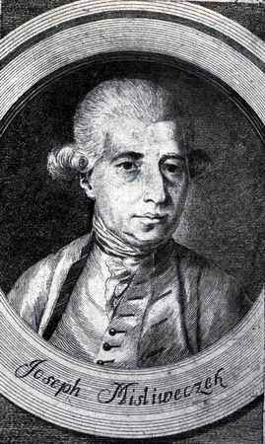
V druhé polovině 18. století byla opera žánr velmi rozšířený, zájem o ni však začínal poněkud uvadat.
Druhou vlnu slávy zaznamenala kolem roku 1800, kdy se v Itálii začínají uplatňovat i skladatelé, kteří přicházejí z jiných zemí.
Významné místo mezi nimi patří
Josefu Myslivečkovi, kterého nazývali „božským Čechem“
Podívejte se na ukázku z opery
Romolo ed Ersilia
(premiéra - Neapol 13.8.1773)

Slide 10
Romolo ed Ersilia

Slide 11
Autorů snažících se o novátorství v opeře bylo mnoho, nový ráz vtiskla italské opeře teprve trojice autorů:
GIOACHINO ROSSINI
VINCENZO BELLINI
GAETANO DONIZETTI

Slide 12
G. Donizetti:
Nápoj lásky (Nemorino- Rollando Villazon, jeden z nejlepších tenorů současnosti)

Slide 13
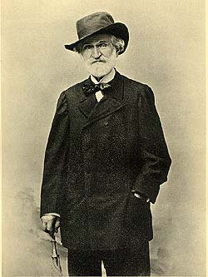
Nejvýznamnější postavou italské opery 19. století je určitě GIUSEPPE VERDI (1813-1901)
z mnoha Verdiho oper uveďme ty nejznámější :
Nabucco
Rigoletto
Trubadúr
La Traviata
Síla osudu
Aida
Otello

Slide 14
Verdimu je věnovaná samostatná prezentace, teď tey jen jediná ukázka – Trubadúr ze Severočeského divadla opery a baletu

Slide 15
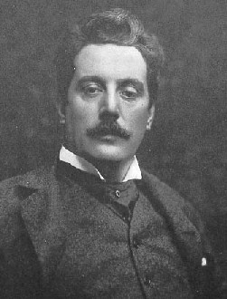
Povídání o italské opeře zakončíme představitelem vrcholného italského operního verismu (směr usilující o pravdivé zobrazení skutečnosti) – a tím je: GIACOMO PUCCINI (1858 – 1924)
Pucciniho hudba má výrazný charakter a pozná se okamžitě. Rafinovanost technických prostředků dodává hudbě nesmírnou působivost, dramatičnost a napětí. Jeho opery získaly přízeň publika na celém světě. Nejhranější jsou:
Bohéma
Tosca
Madamme Butterfly
Turandot
Gianni Schicchi

Slide 16
Všechny zmiňované opery můžeme pravidelně vídat v repertoáru všech světových operních scén. Většinu z nich nám průběžně nabízí i Severočeské divadlo opery a baletu v Ústí n. L.

Slide 17
Sestřih opery La boheme
ze Severočeského divadla opery a baletu v Ústí n.L.

Slide 18
Název projektu : Objevujeme svět kolem nás Reg. číslo projektu: CZ.1.07/1.4.00/21.2040
Autor : Renata Smyčková, ZŠ a MŠ Nová, Ústí n. L.
Období vytvoření výukového materiálu: březen 2012
Vzdělávací obor: Člověk a umění
Anotace: Prezentace určená pro seznámení s italskou operou
Očekávaný výstup: žák poznává historii italské opery, seznamuje se s významnými autory jednotlivých období, sleduje a hodnotí ukázky jejich děl
Jazyk: Čeština

Slide 19
Použité zdroje:
Wikipedie – otevřená encyklopedie
Zdroje obrázků:
[cit. 2012-03-01]. Dostupný pod licencí public domain na WWW: http://cs.wikipedia.org/wiki/Soubor:Claudio_Monteverdi.jpg
[cit. 2012-03-01]. Dostupný pod licencí public domain na WWW: http://cs.wikipedia.org/wiki/Soubor:Pergolesi.jpg
[cit. 2012-03-01]. Dostupný pod licencí public domain na WWW: http://cs.wikipedia.org/wiki/Soubor:Myslivecek_josef1.jpg
[cit. 2012-03-01]. Dostupný pod licencí public domain na WWW: http://cs.wikipedia.org/wiki/Soubor:Verdi-1899.jpg
[cit. 2012-03-01]. Dostupný pod licencí public domain na WWW: http://cs.wikipedia.org/wiki/Soubor:GiacomoPuccini.jpg

